Slide 1
Информационная антропология как методологическое основание сопровождения образовательного процесса в метапредметном поле цифрового контента
Исследовательский проект РФФИ 19-29-14068 мк
Пискунова Елена Витальевна, зав. кафедрой педагогики школы РГПУ им. А.И. Герцена

Slide 2
Мировоззренческие основания анализа новой образовательной реальности в эпоху цифровизации
информационная антропология, позволяющая связать инфогенез, как процесс создания информации, и семиозис – процесс порождения знания человеком;
характеристика Homo Informaticus как культурного типа личности информационной эпохи
концепции цифрового образования, которые выдвигают на первый план важность творчества, конвенциальности и проектного мышления
Notes:
характеристика Homo Informaticus как культурного типа личности информационной эпохи, познавательные способности которого ассоциируются по преимуществу с редуцированным понятием «iBrain», при этом в изучении новых, активно формирующихся культурных практик Homo Informaticus речь идёт не о девальвации «человеческого фактора», а о смещении ценностного поля культуры: Homo Informaticus рассматривается как Homo Faber - человек-оператор, основная характеристика которого сводится не к пониманию его как носителя определенных культурных смыслов, а лишь к оценке его функциональных навыков.

Slide 3
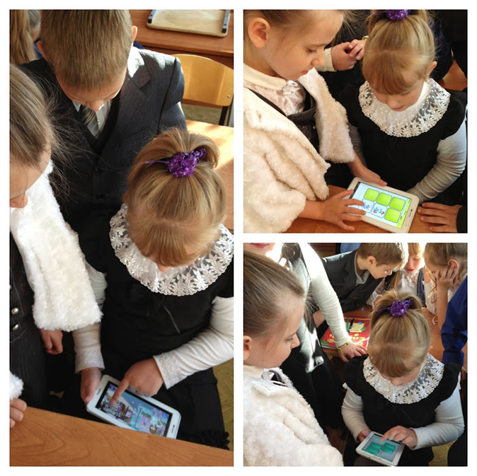
Методология исследования влияния цифровой образовательной среды на развитие учащихся в школьном образовательном процессе
характеристика метакатегорий как ключевых единиц исследования влияния цифровой образовательной среды на развитие учащихся в школьном образовательном процессе:
«цифровая экосистема» - виртуальное пространство, где люди объединяются в сообщества-партнерства для решения задач личностного развития и получения образования
«цифровая образовательная среда» - цифровая инфраструктура: сервер, ресурсы и инструменты, которые позволяют решать задачи развития личности и образования
подходы к изучению основ познавательной деятельности:
когнитивные способности школьников коррелируют с процессами саморегуляции и самообучения
диагностика внимания, памяти и мышления позволяет определить особенности интеллектуального развития, причины неуспешности школьников в основных видах учебно-познавательной деятельности
Notes:
обе метакатегории целесообразно анализировать с позиций информационной антропологии, что позволяет выстроить анализ с учетом гуманитарных факторов образования (культурных, социальных, личностных)

Slide 4
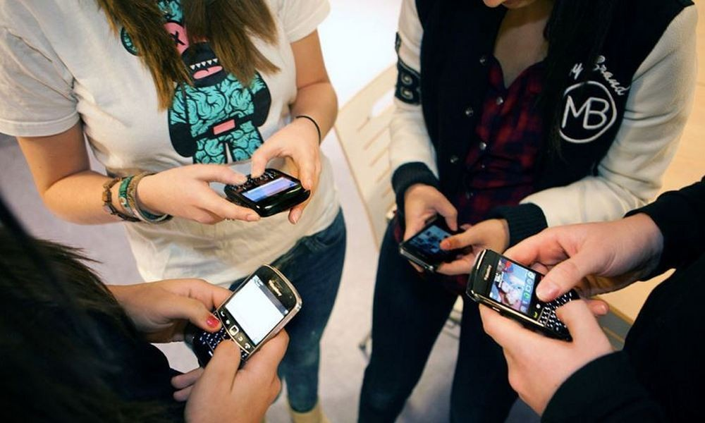
Исследование «Цифровой опыт современного подростка»
Подростки вне зависимости от пола и возраста достаточно свободно ориентируются в цифровом пространстве, хорошо осведомлены о возможном репертуаре различных цифровых сервисов для общения и развлечения. По мере взросления расширяют свой цифровой опыт, находят новые возможности, которые предоставляет Интернет для решения задач их повседневной деятельности.
Для подростков первостепенно важно «всегда быть на связи», при этом, у подростков слабо проявляется рефлексия нарушения границ, они не ощущают нарушения приватности вследствие их постоянной доступности для других людей.
Девочек в большей степени характеризуют изменившиеся представления о доступности других людей, стирая тем самым психологические границы в общении, с возрастом снижается выраженность рефлексии нарушения границ и нарушения приватности их жизни. У мальчиков, напротив, с возрастом рефлексия нарушения границ возрастает.

Slide 5
Изучение когнитивных процессов школьников, связанных с реализацией процесса обучения в цифровой образовательной среде
Школьники c более богатым опытом использования цифровых устройств:
характеризуются большим объемом непроизвольной зрительной памяти;
лучше устанавливают причинно-следственные связи и отношения между объектами и событиями;
демонстрируют высокий уровень объема внимания, при этом устойчивость внимания к длительной монотонной учебной деятельности у них понижена;
Когнитивные характеристики связаны между собой и опосредованы цифровым опытом ребенка.
Успешность обучения в школе значимо связана с опытом использования детьми цифровых устройств.

Slide 6
Профессиональное развитие учителя в контексте цифровой грамотности
Понимание учителем изменений в образовательных возможностях технологий и сервисов, знание психофизиологических особенностей школьников вызывает необходимость
профессионального развития в контексте цифровой грамотности
формирования соответствующих компетенций у школьников вне зависимости от возраста и успешности в обучении:
информационная грамотность
компьютерная грамотность
коммуникативная грамотность
медиаграмотность
отношение к технологиям
в трёх аспектах: когнитивном (знания), техническом (навыки) и этическом (установки)
Notes:
показатели информационной, компьютерной, коммуникативной грамотности, а также медиаграмотности практически не зависят от возраста и достаточно высоки
информационная и компьютерная грамотность педагогов несколько выше, чем коммуникативная грамотность и медиаграмотность
показатели, характеризующие отношение к технологическим инновациям существенно ниже
по индикатору «отношение к технологическим инновациям» зафиксировано возрастное различие – отношение к технологическим инновациям у молодежи значительно более позитивно, чем у их более старших коллег
наиболее продвинутыми в плане цифровой грамотности и информационных технологий для обучения оказалась возрастная группа – от 35 до 43 лет, то есть педагоги со стажем от 11 лет

Slide 7
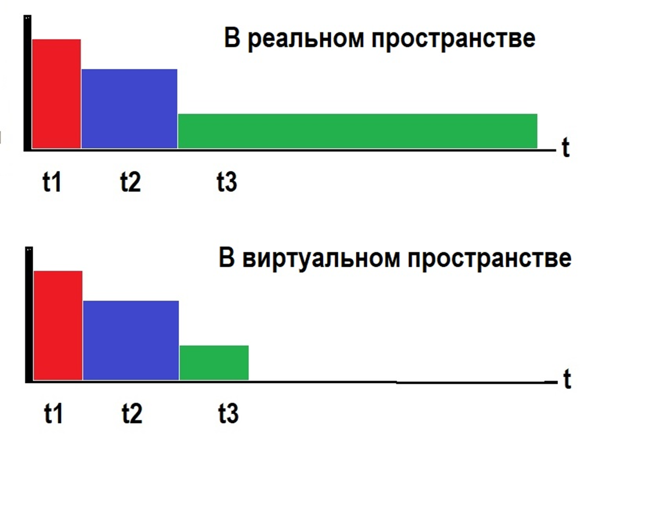
КОНЦЕПТУАЛЬНЫЕ ИДЕИ ТРАНСФОРМАЦИИ ОБРАЗОВАТЕЛЬНОГО ПРОЦЕССА
Цифровые устройства стали одним из наиболее влиятельных культурных инструментов, влияющих на осуществление когнитивных процессов в учебно-познавательной деятельности.
Общение в сети - новый социальный код образования:
Социально-эмоциональное развитие
Выбор сообщества - разнородное по возрасту
Гибкость коммуникации и скорость обратной связи
Ощущение благополучия
t1 – время осмысления
t2 – время отклика
t3 – время ожидания
Notes:
Берштейн семейный социальный код - школьный социальный код - два вида образования

Slide 8
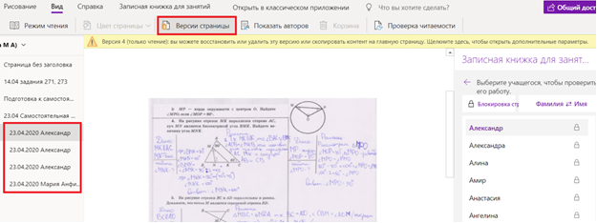
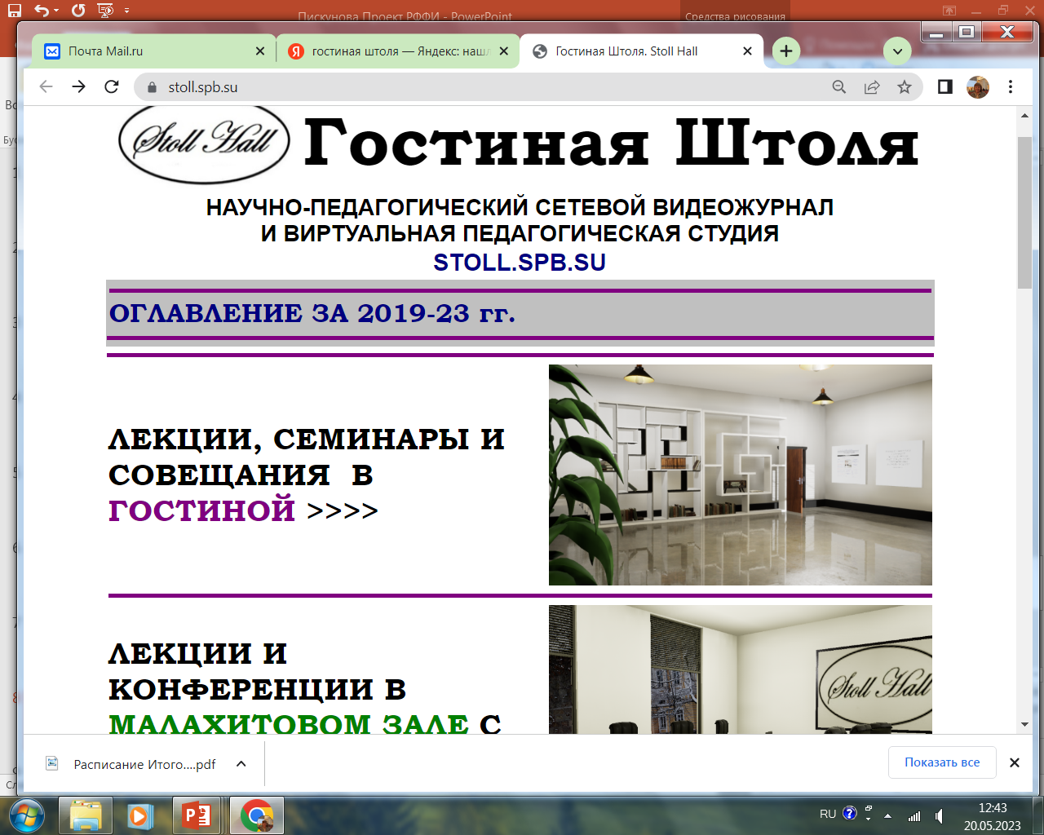
НОВЫЕ ПРАКТИКИ ОРГАНИЗАЦИИ ОБРАЗОВАТЕЛЬНОГО ПРОЦЕССА В УСЛОВИЯХ ЦИФРОВИЗАЦИИ ОБРАЗОВАНИЯ
стратегии личностно-ориентированного интерактивного обучения (на материале обучения математике на платформе Microsoft Teams)
стратегии обучения в партнерстве с использованием мобильных устройств
стратегии использования чат-ботов в обучении
Аутентичное обучение: обучение через опыт (свой и чужой) на ближайшую жизненную перспективу (на материале обучения в магистерских ОПОП) в цифровой образовательной среде, которая создается, а не принимается или адаптируется группами обучающихся
Новое виртуальное пространство – персональные студии (на материале «Гостиная Штоля»)
Notes:
Изменение контента - педагогический дизайн

Slide 9
Основные публикации
Монографии:
Методологические основания сопровождения образовательного процесса в метапредметном поле цифрового контента в контексте концептуальных идей информационной антропологии.
Процесс обучения в условиях цифровизации образования.
Тенденции и практики изменений процесса обучения в технологичной образовательной среде.
Статьи:
Пискунова Е.В., Заир Бек Е.С. Анализ феномена цифрового образования в современных исследованиях// Письма в Эмиссия.Оффлайн (The Emissia.Offline Letters): электронный научный журнал. 2020, №9 (сентябрь), ART 2871. URL: http://emissia.org/offline/2020/2871.htm
Пискунова Е.В., Заир Бек Е.С. Концепции цифрового образования в зарубежной и отечественной науке и практике образования// Письма в Эмиссия.Оффлайн (The Emissia.Offline Letters): электронный научный журнал. 2020, №8 (август), ART 2869. URL: http://emissia.org/offline/2020/2869.htm
Бессонова Е.А., Боровик Л.К. Подходы российских исследователей к диагностике когнитивных процессов у школьников // Письма в Эмиссия.Оффлайн (The Emissia.Offline Letters): электронный научный журнал. 2020, №5 (май), ART 2855. URL: http://emissia.org/offline/2020/2855.htm
Луговая В.Ф., Пискунова Е.В., Проект Ю.Л. Анализ характеристик памяти как элемента когнитивной сферы старшеклассников в контексте их субъективной зависимости от цифровых технологий // Письма в Эмиссия.Оффлайн (The Emissia.Offline Letters): электронный научный журнал. 2020, №10 (октябрь), ART 2876. URL: http://emissia.org/offline/2020/2876.htm
Луговая В.Ф., Пискунова Е.В., Проект Ю.Л. Взаимосвязь опыта использования цифровых устройств и когнитивного развития детей младшего школьного возраста // Письма в Эмиссия.Оффлайн (The Emissia.Offline Letters): электронный научный журнал. 2021. №12 (декабрь). ART 3021. URL: http://emissia.org/offline/2021/3021.htm
Ахаян А.А. Доменный адрес как атрибут информационного источника в Глобальной Сети // Письма в Эмиссия.Оффлайн (The Emissia.Offline Letters): электронный научный журнал. 2020, №8 (август), ART 2867. URL: http://emissia.org/offline/2020/2867.htm
Заир-Бек Е.С., ПискуноваЕ.В. Теория аутентичного обучения как основа построения современных образовательных программ // Письма в Эмиссия.Оффлайн (The Emissia.Offline Letters): электронный научный журнал. 2021. №12 (декабрь). ART 3016. URL: http://emissia.org/offline/2021/3016.htm

Slide 10
Продолжение исследования:
Победа во Внутреннем университетском грантовом конкурсе
Тема: Цифровая антропология как методологическое основание исследования новых социальных отношений и учебных практик в образовании
Пискунова Елена Витальевна, зав. кафедрой педагогики школы РГПУ им. А.И. Герцена
elenapiskunova@herzen.spb.ru

